Slide 1
PHYSICAL REVIEW LETTERS · 2026
Matrix-Product Entanglement
矩阵乘积纠缠
表征量子态制备线路的最优性
量子线路 · 深度 D
深度诊断
χ-MPE
冉仕举 ｜ 首都师范大学
Shuo Qi · Wen-Jun Li · Gang Su · Shi-Ju Ran
键维 χ 受限 MPS
MPS态制备 · 标度诊断

Slide 2
研究背景
量子态制备：线路究竟需要多深？
高效制备目标多体态，是量子算法实现的基础任务。
逼近
|0…0〉
制备态
|Ψ〉
乘积初态
可调深度线路
表达能力要足够
资源代价要可控
线路要能表达目标态的结构。
门数、深度与噪声约束着实际实现。
需要一个连接“态结构”与“线路资源”的判据
[1] Zhang, Li & Yuan, Phys. Rev. Lett. 129, 230504 (2022).
02
[28] Cerezo et al., Nat. Rev. Phys. 3, 625 (2021).

Slide 3
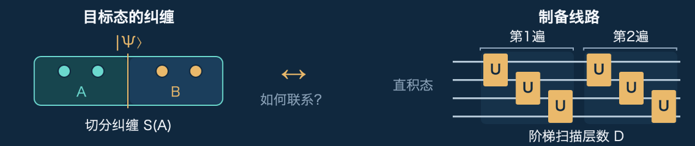
研究背景
挑战：如何从纠缠结构读出线路资源？
二分纠缠提供重要约束，多体态还具有集体纠缠结构。
纠缠约束表示容量
容量上界不等于可达性
MPS 虚键维度限制二分纠缠。
还需判断指定线路能制备哪些态。
关键：把多体纠缠与线路可达态集合联系起来
[2] Horodecki et al., Rev. Mod. Phys. 81, 865 (2009).
03
[7] Walter, Gross & Eisert, Multipartite entanglement (2019).

Slide 4
核心思路
关键切入点：让纠缠的参照集合匹配任务
从“离直积态多远”，走向“离有限纠缠的态集合多远”。
直积态集合
推广参照集合
χ > 1
有限的虚键维度
MPS
χ = 1
直积态集合
已有基础｜GE 与 MPS
本工作｜χ-MPE
GE 提供几何思路，MPS 提供可调态族。
用 χ 调节参照集合的纠缠容量。
建立可调纠缠参照系，再与线路制备能力比较
[19] Wei & Goldbart, Phys. Rev. A 68, 042307 (2003).
04
[23] Schollwöck, Ann. Phys. 326, 96 (2011).

Slide 5
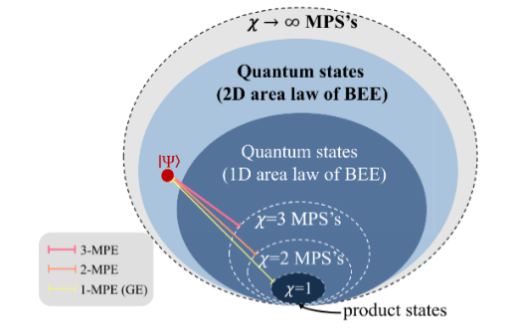
核心定义
χ-MPE：寻找给定 χ 下的最佳 MPS 逼近
固定目标态 Ψ，用有限的虚键维度 χ 调节参照集合。
本工作｜χ-MPE
E
(Ψ) =
min
[−log
|⟨Ψ|Φ
⟩|
2
]
χ
2
χ
|Φ
⟩ ∈ ℋ
χ
χ
Ψ：归一化目标态
ℋ
：开边界 MPS，虚键维度 ≤ χ
χ
固定格点排序，参照态归一化。
χ = 1：恢复 GE（直积态参照）
χ < χ′ ⇒ E
≥ E
χ
χ′
参照集合扩大，最佳逼近代价不增
Fig. 1｜目标态固定，参照集合随 χ 扩大
本工作：Eq. (3), Fig. 1 · Phys. Rev. Lett. 136, 020602 (2026).
05
[23] Schollwöck, Ann. Phys. 326, 96 (2011).

Slide 6
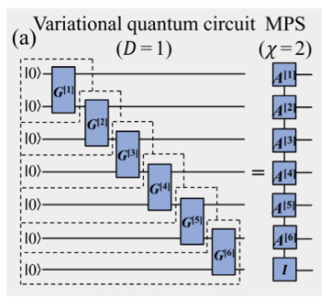
理论桥梁
严格桥梁：χ = 2 的 MPS 与单层阶梯线路等价
开边界 qubit 链 · 任意近邻双比特幺正门 · 从直积态 |0⋯0⟩ 出发
本工作｜可达态集合严格相同
ℋ
= ℋ
χ=2
D=1
χ = 2 表示每个虚键维度 ≤ 2
线路 → MPS
传递的 qubit 充当虚键，维度上界为 2。
MPS → 线路
规范化张量 → 等距映射 → 补全为幺正门。
D = 1：顺序执行 N−1 个近邻门
F*：理想全局最优的负对数保真度
E
*
虚键维度不超过 2 的 MPS，
(Ψ) = F
(Ψ)
2
D=1
均可由单层阶梯线路精确制备。
本工作：Fig. 2(a), Eqs. (4)–(6) · Phys. Rev. Lett. 136, 020602 (2026).
06

Slide 7
数值方法
数值思路：对同一批目标态做两种逼近
扫描 χ 与 D，比较 χ-MPE 与线路代价 F 的标度关系。
MPS 逼近 · χ
→
计算 χ-MPE
→
同一个目标态 Ψ
逐态配对
→
比较标度
→
→
计算 F
线路逼近 · D
F = −log
|
⟨Ψ|Φ
⟩
2
目标态：广义随机纯态
|
2
D
N = 12 · μ = 5 · 改变 σ
Φ
D
：数值优化后的线路输出；F 越小越好
比较曲线形状与 R²，诊断 χ 与 D 的匹配
本工作：Eqs. (3), (7), Fig. 3 · Phys. Rev. Lett. 136, 020602 (2026).
07

Slide 8
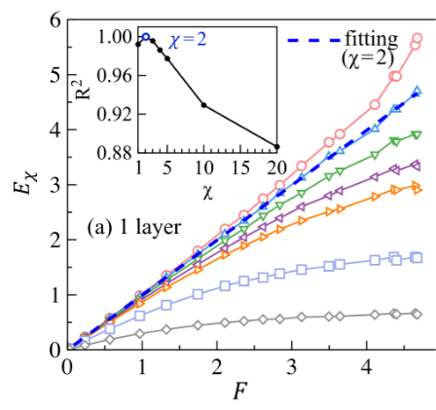
单层结果
单层结果：χ = 2 的标度与严格定理一致
固定 D = 1：扫描 χ，观察超线性、线性与亚线性。
χ = 2｜线性匹配
E₂ ≃ kF
k ≃ 1
R² > 0.999
与单层线路的严格集合对应一致
χ = 1｜超线性
相对直积态族，线路资源过量
χ > 2｜亚线性
相对相应 MPS 态族，单层能力不足
χ = 2 的线性标度关系，
为后续数值诊断提供校准。
本工作：Fig. 3(a), Eq. (8) · Phys. Rev. Lett. 136, 020602 (2026).
08

Slide 9
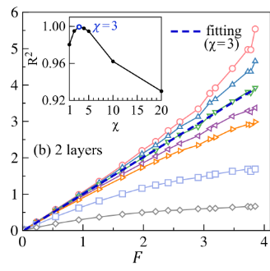
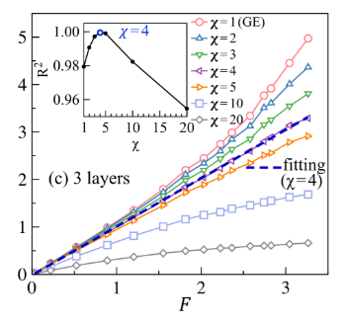
多层结果
多层结果：匹配 χ 随线路层数增加
固定 D、扫描 χ：用 Eχ–F 的线性标度识别匹配区域。
D = 2
D = 3
随 χ 增大
超线性 → 线性 → 亚线性
R² 峰值定位匹配区域
内插图给出不同 χ 的线性程度
数值支持的制备实例
χ = 4 的 MPS
可由三层线路有效制备
N = 12 · 本文阶梯线路 · 数值诊断
线性标度，将单层校准推广到多层线路的资源诊断。
本工作：Fig. 3(b,c), Fig. 2(b) · Phys. Rev. Lett. 136, 020602 (2026).
09

Slide 10
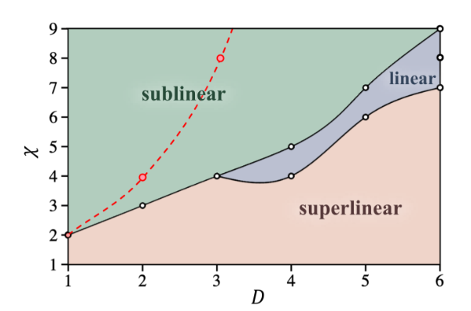
深度与态族匹配
刻画最优深度：从标度图识别资源匹配
固定目标 χ，比较不同 D：线路资源是过量、匹配，还是不足？
超线性
线性
亚线性
资源过量
资源匹配
资源不足
线性区：R² > 0.999
D > 3 时，可出现多个匹配 χ
红虚线：表示上界 χ = 2ᴰ
线性区上边界明显低于此上界
固定 χ，沿 D 寻找匹配区
诊断合适的制备层数
黑色边界：整数数据点之间的样条插值。
本文阶梯线路 · N = 12 · 数值诊断
本工作：Fig. 4 · Phys. Rev. Lett. 136, 020602 (2026).
10

Slide 11
理论创新
理论创新：让多体纠缠刻画线路资源
从几何参照出发，经由严格定理，走向深度诊断。
已有基础：GE 的几何视角 [19] + MPS 的结构化表示 [23]
① 可调参照系
② 严格集合对应
③ 数值标度诊断
χ-MPE
→
χ = 2 · D = 1
→
Eχ–F 标度
直积态 → MPS 态族
2-MPE = 单层最优代价
过量 / 匹配 / 不足
让纠缠量与态制备任务直接相连
展望：将参照态族推广到其他张量网络，探索相应的线路资源诊断。
[19] Wei & Goldbart, Phys. Rev. A 68, 042307 (2003).
11
[23] Schollwöck, Ann. Phys. 326, 96 (2011).

Slide 12
谢谢！
欢迎交流
Matrix-Product Entanglement Characterizing the Optimality
of State-Preparation Quantum Circuits
Shuo Qi · Wen-Jun Li · Gang Su · Shi-Ju Ran
Phys. Rev. Lett. 136, 020602 (2026)
DOI: 10.1103/6y5p-mp7q
12

